Slide 1
Laboratório de Programação I
Estrutura de Repetição
Professor: Carlos Alberto
Email: carloswgama@gmail.com

Slide 2
Atividade
Estrutura de Repetição

Slide 3
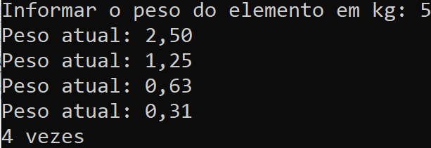
Questão 01
Crie um programa para uma empresa, que trabalha com radioatividade, onde será informado o peso de um elemento em kg;
O programa deverá informar quantas repetições terá que fazer para que o produto fique com menos de 1kg;
Sabendo que cada repetição o elemento perde metade do seu peso.

Slide 4
Questão 01
Código:
int main() {
setlocale(LC_ALL, "");
float peso;
int qt = 0;
printf("Informar o peso do elemento em kg: ");
scanf("%f", &peso);
while (peso > 0.5) {
qt++;
peso /= 2;
printf("Peso atual: %.2f\n", peso);
}
printf("%d vezes", qt);
}

Slide 5
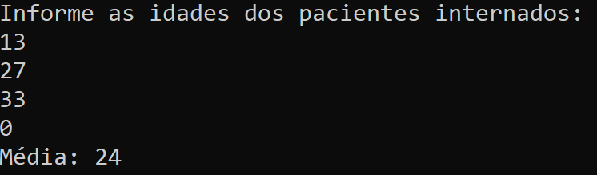
Questão 02
Crie um programa que deverá receber a idade de vários pacientes internados em um hospital.
Por fim, ao digitar a idade 0, o programa deverá informar qual é a média da idade dos pacientes internados.

Slide 6
Questão 02
Código:
int main() {
setlocale(LC_ALL, "");
int qt = 0, idade, total = 0;
printf("Informe as idades dos pacientes internados: \n");
do {
scanf("%d", &idade);
qt++; //Soma quantidade
total += idade; //Soma idade
} while (idade != 0);
//Remove um valor a mais da idade 0
qt--;
printf("Média: %d", total / qt);
}

Slide 7
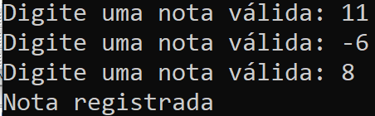
Questão 03
Crie um programa que deve receber a nota de um aluno, sendo o valor válido de 0 a 10.
Caso o usuário informe um valor fora desse intervalo, solicite novamente a senha.

Slide 8
Questão 03
Código:
int main() {
setlocale(LC_ALL, "");
float nota;
do {
printf("Digite uma nota válida: ");
scanf("%f", &nota);
} while (nota < 0 || nota > 10);
printf("Nota registrada");
}

Slide 9
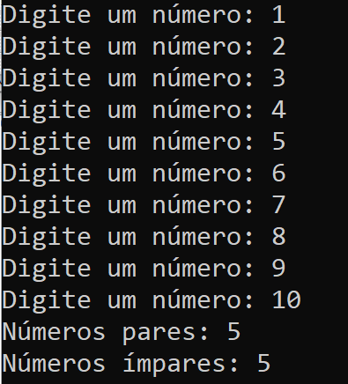
Questão 04
Crie um algoritmo que receba 10 números e informe a quantidade de números pares e ímpares informados.

Slide 10
Questão 04
Código:
int main() {
setlocale(LC_ALL, "");
int i, pares = 0, impares = 0, numero;
for (i = 1; i <= 10; i++) {
printf("Digite um número: ");
scanf("%d", &numero);
(numero % 2 == 0 ? pares++ : impares++);
}
printf("Números pares: %d \n", pares);
printf("Números ímpares: %d \n", impares);
}

Slide 11
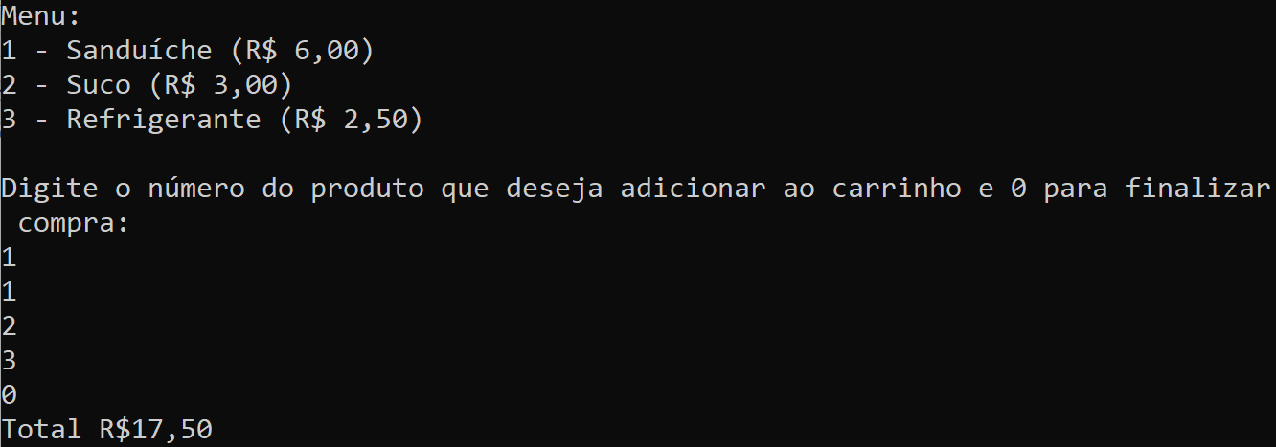
Questão 05
Crie um programa que deve listar o cardápio abaixo:
1 – Sanduiche R$ 6,00
2 – Suco R$ 3,00
3 – Refrigerante R$ 2,50
Peça para o usuário digitar o numero do produto que deseja adicionar o carrinho e 0 para anão adicionar mais nada.
Ao final exiba quanto o usuário deverá pagar.

Slide 12
Questão 05
int main() {
setlocale(LC_ALL, "");
int opc = 1;
float total = 0;
printf("Menu: \n");
printf("1 - Sanduíche (R$ 6,00)\n");
printf("2 - Suco (R$ 3,00)\n");
printf("3 - Refrigerante (R$ 2,50)\n\n");
printf("Digite o número do produto que deseja adicionar ao
carrinho e 0 para finalizar compra: \n");
do {
scanf("%d", &opc);
if (opc == 1) total += 6;
else if (opc == 2) total += 3;
else if(opc == 3) total += 2.5;
} while (opc != 0);
printf("Total R$%.2f", total);
}
Código:

Slide 13
Questão 05
int main() {
setlocale(LC_ALL, "");
int opc = 1;
float total = 0;
printf("Menu: \n");
printf("1 - Sanduíche (R$ 6,00)\n");
printf("2 - Suco (R$ 3,00)\n");
printf("3 - Refrigerante (R$ 2,50)\n\n");
printf("Digite o número do produto que deseja adicionar ao
carrinho e 0 para finalizar compra: \n");
while (opc != 0) {
scanf("%d", &opc);
switch(opc) {
case 1: total += 6; break;
case 2: total += 3; break;
case 3: total += 2.5; break;
}
}
printf("Total R$%.2f", total);
}
Código alternativo:

